Slide 1
B-VCA / VOL-VCA / VIL-VCU

Slide 2
Informatie voor de docent
Gebruik PowerPoint:
Deze presentatie is voor de opleidingen: B-VCA, VOL-VCA en VIL-VCU;
De volgorde van de sheets loopt gelijk met de VCA boeken van PBNA;
Alle sheets zonder groene rand zijn voor alle VCA opleidingen: B-VCA, VOL-VCA en VIL-VCU;
De sheets met groene rand zijn alleen bestemd voor VOL-VCA en VIL-VCU.
Online proefexamen via www.vca-proefexamens.nl:
Deze proefexamens zijn door PBNA ontwikkeld en representatief voor het echte VCA-examen;
De lay-out en de soort vragen zijn vergelijkbaar, maar het zijn GEEN echte VCA examenvragen;
Deze proefexamens zijn in het Nederlands, Engels en Pools beschikbaar;
Na het proefexamen wordt een studie advies op thema niveau verstrekt.
Voorbereiding voor het examen:
Wilt u tijdens de training melden dat iedere kandidaat een geldig ID-bewijs meeneemt naar het examen?
© PBNA. Niets uit deze presentatie mag worden verveelvoudigd of openbaar gemaakt, zonder voorafgaande schriftelijke toestemming van PBNA.

Slide 3

VIER THEMA’S
Thema A:
Voorbereiden, bespreken en inspecteren van werkzaamheden
Thema B:
Uitvoeren van werkzaamheden
Thema C:
Beheersen van specifieke gevaren
Thema D:
Beheersen van incidenten en ongevallen
thema
A
thema
C
thema
D

Slide 4
Hoofdstukken
Regelgeving en veiligheidsregels
Veilig werken en overleg
Preventie
De werkplek
Persoonlijke beschermingsmiddelen
Arbeidsmiddelen
Specifieke werkomstandigheden
Gevaarlijke stoffen
Elektriciteit
Brand en explosie
Ongevallen
Noodsituaties

Slide 5
1.1 Veiligheid en gezondheid (V&G)
thema
A
Arbowet: veiligheid, gezondheid en welzijn op het werk
Geen nadelige invloed vanuit arbeid:
  gevaar bij bron bestrijden
  afschermen
  persoonlijke beschermingsmiddelen
Redelijkerwijs haalbaar:
  technisch
  organisatorisch
  economisch
m

Slide 6
1.1 Veiligheid en gezondheid (V&G)
thema
A
Nederlandse Arbeidsinspectie (NLA)
toezicht op naleving V&G-wetgeving en Arbeidstijdenwet
maatregelen, proces verbaal of stilleggen werk bij misstanden
onderzoek na ongevallen
Ernstige arbeidsongevallen verplicht en direct melden!

Slide 7
1.2 Preventie en deskundige bijstand
thema
A
Interne ondersteuning bij arbozaken door preventiemedewerker
Externe arbodeskundige (arbodienst en bedrijfsarts) voor:
  ondersteuning bij opstellen RI&E en toetsing
  onderzoeken naar geluidsbelasting, klimaat, fysieke belasting en gevaarlijke stoffen
  periodiek gezondheidskundig onderzoek
  begeleiding van zieke werknemers
  medische keuringen (voor sommige functies verplicht)

Slide 8
1.3 Arbeidstijdenwet, milieuwet en CE
thema
A
Arbeidstijdenwet: regels werk- en rusttijden
Rekening houden met werknemer zijn zorgtaken in gezin
Wet Milieubeheer: regels ter bescherming van mens en milieu
en doelmatige verwijdering van afvalstoffen
Europese richtlijnen: nationale wet- en regelgeving aanpassen
aan Europese richtlijnen

Slide 9

1.3 Arbeidstijdenwet, milieuwet en CE
thema
A
CE-KEURMERK
CE = Conformité Européene
CE = Europese richtlijn voor gebruiksveiligheid van producten
Verplicht voor o.a. arbeidsmiddelen, werkkleding,
persoonlijke beschermingsmiddelen etc.
Verplicht in alle EU-landen

Slide 10
thema
A
1.4 Taken verantwoordelijkheden & bevoegdheden
Verantwoordelijkheden van de werkgever:
risico-inventarisatie en -evaluatie (RI&E)
opstellen van plan van aanpak
voeren van beleid
onderzoeken, melden en registreren van ongevallen
geven van voorlichting
zorgen voor veilige arbeidsmiddelen en werkmethoden

Slide 11
1.4 Taken verantwoordelijkheden & bevoegdheden
thema
A
Verantwoordelijkheden van werknemers:
geen gevaar veroorzaken
beveiligingen en persoonlijke beschermingsmiddelen toepassen
voorlichting en instructie volgen
gereedschap (en machines) op de juiste manier gebruiken
melden van gevaar
meewerken aan ongevalsonderzoek

Slide 12
1.5 Werkvergunningen
thema
A
Werkvergunning:
overleg tussen betrokkenen
bindende afspraken
vastleggen van voorwaarden voor uitvoeren van werk
Specifieke werkvergunningen zijn:
heetwerkvergunningen
graafvergunningen graven in vervuilde grond
werken aan/bij gevaarlijke stralingsbronnen
verwijderen van asbest

Slide 13
1.5 Werkvergunningen
thema
A
Onderdelen werkvergunning:
omschrijving van de werkzaamheden
maatregelen door verstrekkende afdeling
maatregelen door houder
bekrachtiging

Slide 14
1.6 Richtlijnen voor algemene en specifieke veiligheidsmaatregelen
thema
A
Algemene veiligheidsregels:
voor gehele organisatie
duidelijk en eenduidig
Specifieke veiligheidsregels:
aanvulling op algemene veiligheidsregels
voor specifieke taken en functies
Procedures:
puntsgewijze beschrijving van taken en werkwijzen
belangrijk onderdeel bij veiligheidsinstructies op de werkvloer

Slide 15
1.7 VCA en certificeren
thema
A
VCA** algemene goedkeuring
(voor bedrijven met 35 of meer medewerkers en hoofdaannemers)
VCA* beperkte goedkeuring
(voor bedrijven met minder dan 35 werknemers)
VCA petrochemie aanvullende eisen op VCA**
(voor bedrijven, die risicovolle werkzaamheden in de petrochemische industrie uitvoeren)
VCU goedkeuring voor detachering- en uitzendbureaus
VCO voor opdrachtgevers van VCA-/VCU gecertificeerde bedrijven

Slide 16
1.8 Taken en verantwoordelijkheden inlener en uitzendorganisatie
thema
A
Inlener:
Verantwoordelijkheden
Informatievoorziening
Risico-inventarisatie
Doorgeleidingsplicht:
Instructie en voorlichting
Aandachtspunten bij aanvraag inlener
Aandachtspunten bij selectie
Dossier uitzendkracht:
Wat moet aanwezig zijn in het dossier
Evaluatie:
Met inlener
Met uitzendkracht

Slide 17
2.1 Veilig werken en gedrag
thema
A
Veilig gedrag is:
Je zodanig gedragen dat je jezelf en anderen niet in gevaar brengt.
Dat bereik je door:
je aan de veiligheidsvoorschriften te houden
aanwijzingen en instructies op te volgen
onveilige handelingen stoppen
onveilige situaties opheffen
onveilig gedrag: persoon aanspreken of melden aan leidinggevende
orde en netheid op de werkplek

Slide 18
2.2 Overleg en voorlichting
thema
A
Voorlichting en instructie:
introductie nieuwe medewerkers
start werk, kick off meeting
toolboxmeeting: korte vergadering over veiligheid in informele sfeer
VGM-bijeenkomst:
overleg met medewerkers
motiveren van medewerkers
Aandachtspunten voor een goede VGM-bijeenkomst:
duidelijke vastgelegde afspraken
toets of de boodschappen zijn begrepen

Slide 19
2.3 Werkplekinspectie en observatieronden
thema
A
Veiligheidsobservatieronde:
door leidinggevenden (objectief)
gericht op:
  onveilige handelingen
  onveilige situaties
verhogen veiligheidsbewustzijn groep
leidinggevenden komen op werkplek
krijgen inzicht in de werkplek en medewerkers
Maak een jaarplan voor observatieronden en werkplekinspecties

Slide 20
2.4 Veilig gedrag van uitzendkrachten bevorderen
thema
A
Veilig werken en mentaliteit van de uitzendkracht
Met betrekking tot veilig werken
Met betrekking tot mentaliteit
Doorgeleidingsplicht
Bovenstaande informatie wordt veelal vastgelegd in een zogenaamd Arbo-document of V&G-document. Hierin staan relevante zaken over arbeidsomstandigheden.

Slide 21
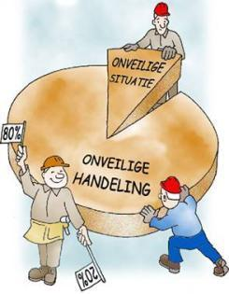
3.1 Gevaren en risico’s
thema
A
Bronnen van gevaar:
het soort werk
kennis en ervaring
de werkplek zelf
het welzijn
de mentaliteit
Risico’s beperken door voorkomen van:
onveilige handelingen
onveilige situaties RISICO = KANS x EFFECT

Slide 22
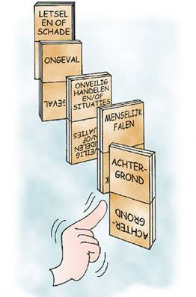
3.2 Voorkomen van ongevallen
thema
A
Ongevallen/incidenten voorkomen door:
Voorkomen van onveilige handelingen
Voorkomen van onveilige situaties
Maatregelen:
taak- of werkomschrijving
toezicht, instructie en voorlichting
Preventief veiligheidsbeleid: techniek, organisatie,
mens en omgeving

Slide 23
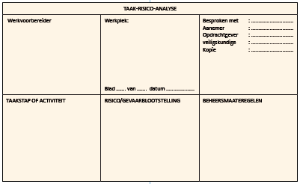
3.3 TRA en LMRA
thema
A
Taak Risico Analyse → RI&E op projectniveau
  bij uitvoering van risicovolle taken of bij werken in risicovolle omgeving:
  start werkvoorbereiding
  analyse van de gevaren
  vaststellen maatregelen

Slide 24
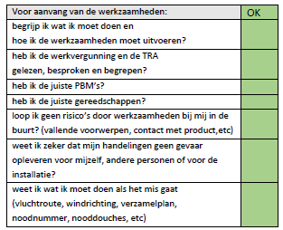
3.3 TRA en LMRA
thema
A
Een LMRA of Start Werk Analyse:
uitvoeren voor je echt aan het werk gaat
korte risico controle en “zelf check”
eerst denken dan pas doen

Slide 25
3.4 Preventie en de rol van de leidinggevende
thema
A
Rol leidinggevende belangrijk voor de veiligheid:
toezicht houden, werkplekinspecties en veiligheidsronden
organiseren van overleg, instructie en voorlichting
Veiligheid bevorderen door goede motivatie:
Beoordeel objectief en geef uw mening aan betreffende persoon
Laat iemand in zijn waarde als mens/vakman bij correctie
Vertel niet alleen hoe maar ook waarom
Leidinggevende heeft voorbeeldfunctie

Slide 26
3.5 RI&E, V&G-jaarplan en plan van aanpak
thema
A
Risico-inventarisatie en Evaluatie (RI&E)
verplicht voor alle bedrijven met (ingeleend) personeel
inventarisatie van gevaren bij het werk en de kans op negatieve effecten
actieve rol leidinggevende bij opstellen RI&E
Evaluatie en plan van aanpak (V&G- jaarplan)
  concrete preventieve maatregelen
  middelen (organisatorisch, financieel)
  verantwoordelijken en termijn voor uitvoering
  RI&E en V&G jaarplan: regelmatig bijstellen

Slide 27

4.1 Risico’s van de werkomgeving (1)
Gevaar voor:
vallen
uitglijden
verstappen
slechte verlichting
geluidshinder (>80dB(A))
Veilige werkomgeving door:
goede werkplekinrichting
good housekeeping
goede verlichting

Slide 28
4.1 Risico’s van de werkomgeving (2)
Comfortabel klimaat wordt bepaald door:
  kleding
  inspanning
  luchtvochtigheid (relatieve luchtvochtigheid 40-60%)
  temperatuur
  luchtsnelheid
Maatregelen om het werkcomfort te verbeteren zijn:
  temperatuur behaaglijk en gelijkmatig
  aangepast aan de fysieke inspanning
  geen hinderlijke luchtbeweging
  luchtvochtigheid in de ruimte op peil houden
  PBM’s

Slide 29
4.1 Risico’s van de werkomgeving (3)
thema
B
Andere omgevingsfactoren:
licht (verlichting, daglicht)
geluid
trillingen
afmetingen werkruimte
ventilatie
inrichting en meubilair
Preventie: programma’s voor timemanagement, omgaan met werkdruk, voorkomen van ziekteverzuim

Slide 30
4.2 Risico’s van lichamelijke belasting
thema
B
Veilig tillen:
niet meer dan 23 kg
gebruik goede PBM’s: veiligheidsschoenen, handschoenen
gebruik tilhulpmiddelen
til met twee personen
Veilig tillen:
maak een tilplan
juiste houding, afwisselende houding
bepaal eigen tempo
regelmatig een korte pauze

Slide 31
4.2 Lichamelijke belasting
thema
B
Trillingen:
vermijd langdurige en regelmatige blootstelling
gebruik trillingdempende materialen of isolatie
PBM: trillingdempende handschoenen
regelmatig een korte pauze

Slide 32
4.2 Lichamelijke belasting
thema
B
Langdurig zitten is belastend door statische belasting
Afwisseling voorkomt klachten:
lopen/staan/zitten/verschillende zithoudingen
Optimale zithouding:
  goede ondersteuning benen
  goede stand rug
  ontlasting schouders
  mogelijkheid kiezen andere houdingen

Slide 33
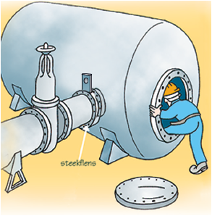
4.3 Veiligstellen van werkplek en installatie
thema
B
Veilig stellen werkomgeving:
door bevoegd persoon
voorafgaand aan werkzaamheden controleren
veiligheidsmaatregelen op de werkvergunning
haal geen beveiligingen of sloten weg
Veiligstellen procesleiding / installatie
gebruik steekflens voor afsteken leiding
ga nooit onder de leiding staan tijdens (de)montage
regelmatig controleren op eventuele lekkages

Slide 34

4.4 Veiligheidssignalering op de werkplek
thema
B
Signalering:
Verbod
Gebod
Waarschuwing
Veiligheidsvoorziening
Brand- en incidentbestrijding
Markering en strepen:
markeren van gevaren op de werkvloer
looproutes, doorgangen
Lint:
markeren gevaarlijke situatie
niet gebruiken als fysieke afzetting

Slide 35
5.1 Persoonlijke bescherming
thema
B
Persoonlijke beschermingsmiddelen:
door werkgever beschikbaar gesteld
verplicht dragen als werk of werkplek dit vereist
Eisen en gebruik:
gebruikshandleiding in Nederlands
CE-keurmerk verplicht
juist gebruiken en regelmatig controleren
onderhoud en reinigen volgens instructie
veilig en zorgvuldig opslaan

Slide 36
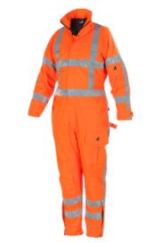
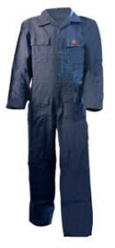

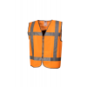
5.1 Persoonlijke bescherming
thema
B
Lichaamsbescherming:
overall
vlamvertragende kleding
signaalkleding
doorwerkkleding
antistatische kleding

Slide 37

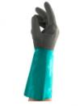

5.2 PBM voor hoofd, handen en voeten
thema
B
Hoofdbescherming
Handbescherming
Voetbescherming:
bescherming: S1, S2, S3

Slide 38
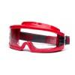
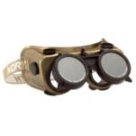
5.3 Oogbescherming
thema
B
veiligheidsbril
ruimzichtbril
gelaatscherm
Specifieke oogbescherming:
lasbril
laskap

Slide 39
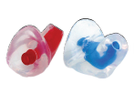
5.4 Gehoorbescherming
thema
B
oorwatten 10 dB(A)
oorpluggen 10-15 dB(A)
oordoppen 10-15 dB(A)
oorkappen 25 dB(A)
otoplastieken 25 dB(A)

Slide 40
5.5 Valbeveiliging
thema
B
Veiligheidsharnas
vanglijn met lijnklem
remshute

Slide 41

5.6 Adembescherming
thema
B
Afhankelijke adembescherming:
stofmasker
halfgelaat filtermasker
volgelaat filtermasker
Onafhankelijke adembescherming:

Slide 42
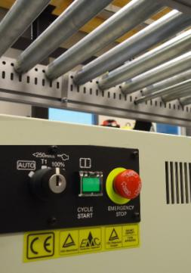
6.1 Werken met vast opgestelde machines (1)
thema
B
Gereedschapmachines:
CE-keur
keuring elektrische installatiedelen: NEN 3140
afscherming scherpe en draaiende delen
noodstop
gebruiks- en onderhoudsvoorschriften
instructiekaart
pictogrammen: waarschuwing risico’s
te dragen PBM’s
Jonger dan 18? Dan alleen onder toezicht werken!

Slide 43
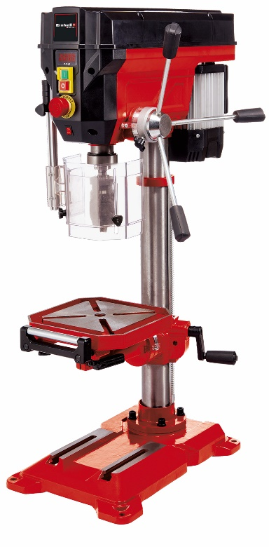
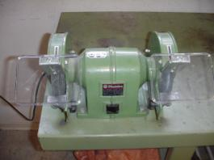
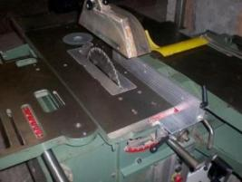
6.2 Werken met vast opgestelde machines (2)
thema
B
kolomboormachine slijpmachine cirkelzaagmachine

Slide 44
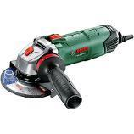

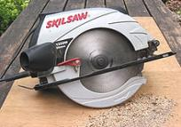
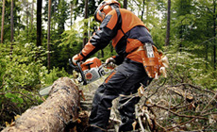
6.3 Aangedreven handgereedschap
thema
B
Handslijpmachine:
beschermkap, zijhandvat en de juiste schijf
PBM: veiligheidsbril
Handcirkelzaag:
spouwmes en automatische beschermkap
Kettingzaag
>18 jaar en opgeleid
PBM: zaagbroek, zaaghelm met oorkappen
laarzen met zaagbescherming
nauwsluitende handschoenen met
zaagbescherming

Slide 45
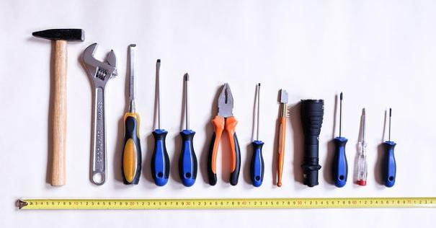
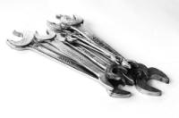
6.4 Werken met handgereedschap
thema
B
gebruik passend gereedschap
gebruik gereedschap waar het voor bedoeld is
beschadigd gereedschap repareren of vervangen

Slide 46
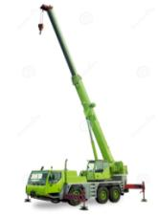
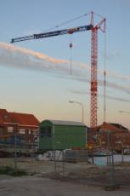
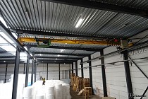
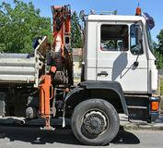
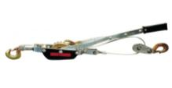
6.5 Werken met hijswerktuigen
thema
B
Verschillende soorten hijswerktuigen:
keuringsdocumenten en CE-markering
hijstabellen en -grafieken
opleiding bediener / machinist
Handtakel: ook voor horizontaal verplaatsen

Slide 47
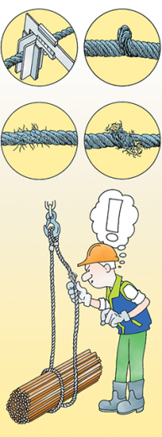
6.6 Werken met hijstoebehoren en handtakels
thema
B
beschadigde kettingen of staalkabels niet gebruiken
voer zelf geen reparaties uit
hijstoebehoren moeten worden gekeurd
gekeurde materialen zijn voorzien van label

Slide 48
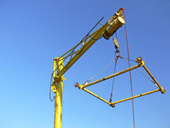
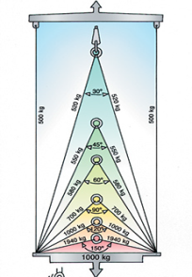
6.6 Werken met hijstoebehoren en handtakels
thema
B
Speciale hijstoebehoren:
samenstel met twee, drie of vier lengen
hijsjuk
Hijsen met een samenstel:
spreidhoek maximaal 120° (wettelijk)
veilige hijshoek: 90°

Slide 49
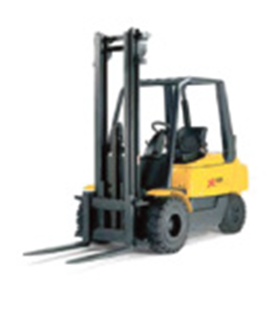
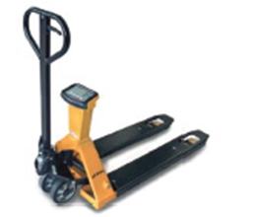
6.7 Vorkheftrucks en palletwagens
thema
B
Veilig werken met vorkheftruck:
stabiel beladen over beide vorken
bestuurder minimaal 18 jaar
aanwezige veiligheidsvoorzieningen gebruiken
chauffeur moet goed zicht hebben
Veilig werken met palletwagen:
let op de juiste werkhouding
niet te zwaar of te hoog beladen
goed zicht en voldoende manoeuvreerruimte

Slide 50

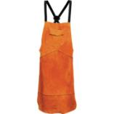
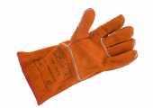
7.1 Lassen, branden en snijden
thema
B
werkplek goed afschermen
zorg voor voldoende afzuiging en ventilatie
juiste PBM’s gebruiken

Slide 51
7.2 Sloopwerkzaamheden
thema
B
Risico’s:
vallen en struikelen
geraakt worden door puin
gehoorschade door lawaai
gevaarlijke stoffen (asbest, kwartsstof)
PBM’s dragen, minimaal:
veiligheidshelm, overall, veiligheidsschoenen
bij handmatig sloopwerk: veiligheidsbril/ruimzichtbril
adembescherming: stoffilter of filterbusmasker

Slide 52
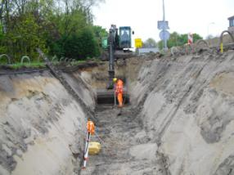
7.3 Graafwerkzaamheden
thema
B
Veiligheid bij graafwerkzaamheden:
KLIC-melding en handmatig voorsteken
veilig talud, voldoende stutvoorzieningen
geen gasflessen in diepe sleuf
maatregelen om vallen in de sleuf te voorkomen
Graven in vervuilde grond: extra maatregelen

Slide 53
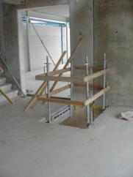
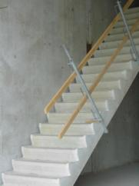
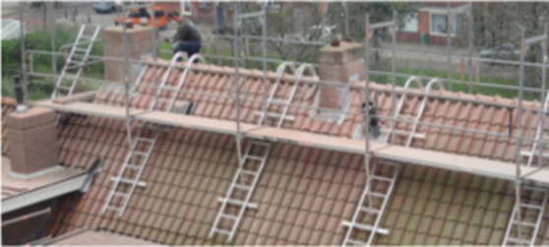
7.4 Werken op hoogte
thema
B
Vanaf 2,5 meter veiligheidsmaatregelen:
werkvloeren
openingen afzetten met hekwerk en leuningen
vloeropeningen dichtleggen indien mogelijk
gebruik dakrandbeveiliging bij werken op daken
PBM: veiligheidsharnas
Werken op daken: let op weersomstandigheden!

Slide 54
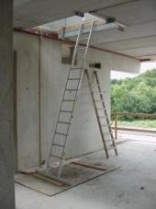
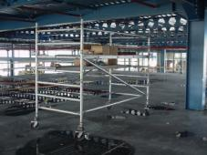
7.5 Materialen voor werken op hoogte (1)
thema
B
Aandachtspunten bij het werken met ladders:
in goede staat houden
niet verven
niet zelf repareren
zorgvuldig en goed opstellen
op de juiste wijze gebruiken
Aandachtspunten bij het werken met rolsteigers:
wielen blokkeren voor betreden
van binnenuit beklimmen
niet verplaatsen als er iemand op staat
verrijden op vlakke ondergrond door
2 personen

Slide 55
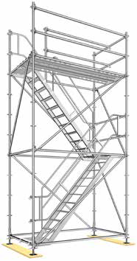
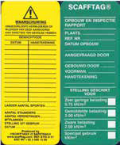
7.5 Materialen voor werken op hoogte (2)
verboden zelf te (ver)bouwen aan vaste
steiger
geen materiaal achterlaten op de steiger
gebruik geen los klimmateriaal op de
steiger.
let op de maximale belasting
gebruik stortkokers voor afvoer materiaal
gebruik de bouwlift veilig (personenlift of
goederenlift)
Steigerkaart geeft veiligheidsstatus aan.
Geen steigerkaart of gebreken? Steiger niet betreden!

Slide 56
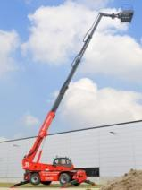
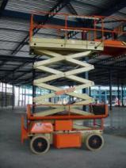
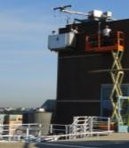
7.5 Materialen voor werken op hoogte (3)
thema
B
Veilig werken met een hoogwerkers en hangsteigers:
alleen als je een instructie hebt gehad
bij storing niet verder werken maar (laten)
repareren
nooit gebruiksklaar achterlaten
risicovolle omgeving? Begeleiding op de grond!
Hulpmiddelen gebruiken voor communicatie:
vanaf 25 m verplicht
als normale communicatie niet mogelijk is
PBM: veiligheidsharnas met vallijn

Slide 57
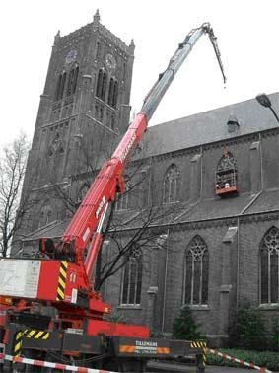
7.5 Materialen voor werken op hoogte (4)
thema
B
Veilig werken met een werkbak:
alleen gebruiken als het echt niet anders kan;
voldoen aan alle wettelijke voorwaarden
de kraanmachinist en persoon in de werkbak
moeten elkaar zien en verstaan (portofoon);
iedere persoon in de werkbak draagt een individueel veiligheidsharnas (vast aan de werkbak).
Werken op hoogte in (hang-)steigers en hoogwerkers is niet toegestaan:
bij dreigend onweer
slechte weersomstandigheden

Slide 58
7.6 besloten ruimten (1)
thema
B
Risico’s besloten ruimten:
brand en explosie
verstikking en vergiftiging
elektrocutie
bewegende delen en leidingwerk
vallen en struikelen

Slide 59
7.6 besloten ruimten (2)
Veilig werken in besloten ruimten:
Werkvergunning.
Metingen voor betreden.
Gebruik juiste gereedschappen.
Veilige spanning (50V~ of 120 V=).
Waarschuwingsborden bij toegang.
Noodprocedure.
Toezicht: veiligheidswacht, mangatwacht.
PBM’s: Tenminste overall, veiligheidsschoenen.
Industrie: veiligheidshelm en veiligheidsbril.
Soms ook adembescherming nodig.
Veilig stellen van werkplek:
steekflens plaatsen in leidingwerk.
zo dicht mogelijk voor de werkplek.
na de afsluiter.

Slide 60










8.1 Risico’s en veiligheidsmaatregelen
thema
B
Op het etiket:
(chemische) naam van de stof
gevarensymbool / pictogram
H-zinnen
P-zinnen
naam fabrikant / leverancier
Bij of op de verpakking: gebruiksinstructie in het Nederlands

Slide 61
8.1 Gevarendiamant
thema
C
brandgevaar
2
gezondheids-
gevaar
1
0
reactiviteit
instabiliteit
w
bijzonderheden

Slide 62
8.2 Blootstelling aan gevaarlijke stoffen
thema
C
Opname via:
spijsvertering
ademhaling
huid
Maatregelen ter voorkoming van blootstelling:
bronaanpak
ventilatie
scheiden mens en bron
PBM’s

Slide 63
8.3 Grenswaarden en reukwaarneming
thema
C
Vergiftiging:
acuut
chronisch
Grenswaarde:
8 uur/dag, 40 uur/week
volwassen, gezond persoon
normale werkomstandigheden
Reukgrens: geen goede aanduiding!

Slide 64
8.4 Veel voorkomende gevaarlijke stoffen
thema
C
Soorten:
(Organische) oplosmiddelen
Cyclische verbindingen
Zuren en logen
Zware metalen
Koolmonoxide
Asbest
Cement
Huishoudmiddelen

Slide 65

8.4 Asbest
thema
C
Verwerken en bewerken asbest is verboden
Beroepsmatig omgaan met asbest alleen:
  bij slopen/verwijderen
  onderhoud/reparatie
  vrijstelling/ontheffing
  Deskundig Toezichthouder (DTA) aanwezig
Vermoeden van asbesthoudend materiaal?
  werk stilleggen
  monster LATEN nemen door onafhankelijk laboratorium
  verwijderen alleen door deskundig bedrijf
  KOMO-procescertificaat asbest verwijderen voor aannemers
  medewerkers asbestsaneringswerkzaamheden volgens schriftelijk plan opleiden

Slide 66
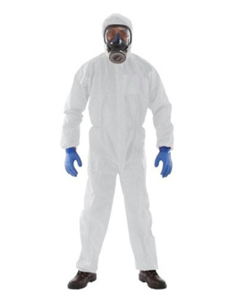

8.5 Biologische stoffen
thema
C
Risico’s bij blootstelling:
infecties
vergiftigingen
allergie
schimmels
Wanneer?
bij contact met dieren
werken in riolen
werken in vervuilde grond of afvalverwerking
werken in bepaalde afdelingen van ziekenhuizen en verpleegcentra

Slide 67

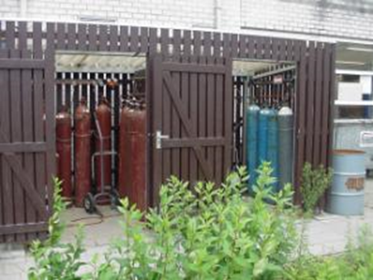
8.6 Industriële gascilinders
Aandachtspunten:
Kleurcodering op schouder van cilinder
Correct opslaan
Voldoende ventilatie van opslagruimte
Nooit opslaan in of bij kelders, putten en sleuven
Zuurstofflessen gescheiden houden van flessen met brandbare gassen
Aangepaste blusmiddelen
Water als koelmiddel bij opslagruimte

Slide 68
8.7 Toezicht door de leidinggevende
thema
C
Toxicologie = de leer van de inwerking van schadelijke stoffen op levende wezens
Toxiciteit = giftigheid (eigenschap van een stof)
giftig voor alle levende organismen
individuele gevoeligheid
Maatregelen om risico’s te beperken:
  aan de bron
  technische, collectieve en organisatorische maatregelen

Slide 69
8.7 Toezicht door de leidinggevende
thema
C
De leidinggevende maakt en houdt de medewerker bewust van:
  de gevaren
  belang (persoonlijke) hygiëne
  het voorkomen van risico’s
Extra toezicht houden op:
  juiste toepassing en gebruik van gevaarlijke stoffen
  juist gebruik PBM’s
  orde en netheid
  reinigingen gereedschap en andere middelen
  afvoeren afval

Slide 70
9.1 Elektriciteit, gevaren en risico’s
thema
C
Ongevallen:
weerstand kleiner → stroomsterkte groter → warmte ontwikkeling groter
De grootte en aard van het letsel is afhankelijk van:
  weg van stroom door lichaam
  aanrakingsoppervlak
  stroomsterkte
  tijd stroomdoorgang
  soort en hoogte spanning
  lichamelijke conditie

Slide 71

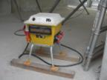
9.2 Veilig werken met elektriciteit
thema
C
Gebruik dubbel geïsoleerd gereedschap
Laat installaties en gereedschap keuren (NEN3140)
Alleen handelingen door deskundigen:
  Geen deskundigheid? NIET AANKOMEN!
Bij bouwstroomaansluiting: aardlekschakelaar in elektrische voeding (aanspreekwaarde 30 mA)
Aarding van metalen werkplaats- en opslagcontainers
Aarding stalen steigers
Veilige spanning: max. 120 V gelijkspanning (=) of
max. 50 V wisselspanning (~)

Slide 72
9.3 Bijzondere gevaren bij elektriciteit
thema
C
Statische elektriciteit, veiligheidsmaatregelen:
toevoegen antistatische dope (ASA)
beperken stroomsnelheid
valhoogte van product in opslagvat beperken
goede aarding leidingen, apparatuur, tanks
hogedrukspuit aarden
toepassen inert gas (bijvoorbeeld stikstof)
aansluiten op aardleidingnet
verhogen luchtvochtigheid bij droge stof
draag altijd antistatische PBM’s

Slide 73
9.4 Straling
thema
C
Ioniserende straling:
  genoeg energie om bestraalde materiaal te veranderen
  afhankelijk van sterkte, dosis en blootstelling schadelijk voor mens en omgeving
Bijvoorbeeld: geneeskunde, kerncentrales,
meet/detectieapparatuur, aardgaswinning en ertsverwerking
Niet-ioniserende straling:
  niet van invloed op materiaalstructuur
  hoge dosis / langdurige blootstelling wel schadelijk (letsel)
Bijvoorbeeld zonlicht, ultraviolet/infrarood straling, laserstralen, radio-
of microgolven

Slide 74
9.4 Straling
thema
C
Veiligheidsmaatregelen bij het werken met straling zijn:
  afstand houden; afstand 4x groter → stralingsdosis 16x kleiner
  verpakkingen van de materialen niet beschadigen
  gebied rond de bron afzetten,waarschuwingsborden plaatsen
  PBM’s gebruiken
  permanent meten
  stralingsdeskundige aanwezig
Medewerkers zijn verplicht om:
  de persoonlijke dosis straling te laten meten
  nauwkeurig alle voorschriften te volgen
  een medische keuring te ondergaan

Slide 75

10.1 Brand en explosie
thema
C
Brand: brandbare stof + zuurstof + ontsteking
Explosie: veel schade door drukgolf
Rook: beperkt zicht
schadelijke stoffen en gassen
Hitte: kans op ernstig letsel (huid, luchtwegen)
Extra brandgevaar: zuurstof >21%

Slide 76
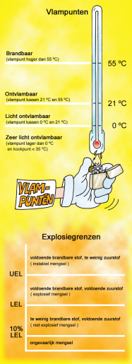

10.2 Brand en explosiegevaarlijke omgeving
thema
C
Vlampunt:
temperatuur waarbij damp van vloeistof kan ontsteken
Explosie: zeer snelle brand met drukgolf
Explosiegebied: tussen explosiegrens LEL en UEL
Werken in explosiegevaarlijke omgeving:
gebruik alleen explosieveilig gereedschap
draag antistatische kleding

Slide 77
10.3 Brandklassen en blusmiddelen
thema
C

Slide 78
10.4 Wat te doen bij brand?
thema
C
Bij ontdekken brand:
eigen veiligheid eerst!
meld de brand (112 of intern alarmnummer)
waarschuw anderen in de omgeving
sluit ramen en deuren
volg de aangegeven vluchtroute
Alleen blussen als het mogelijk is!
Bij alarm:
schakel ontstekingsbronnen uit
verlaat de ruimte / omgeving
meld je op de verzamelplaats

Slide 79

10.5 Explosiegevaarlijke werkomgeving
thema
C
In explosiegevaarlijke omgevingen is het streng verboden om:
zonder toestemming te betreden
zonder toestemming materialen en middelen mee te nemen die een gevaar kunnen opleveren
zonder werkvergunning werkzaamheden uit te voeren
Bij werkzaamheden brandwacht of heetwerkwacht aanwezig
Zoneaanduiding:
gas/damp: zone 0, 1 of 2
stof: zone 20, 21 of 22

Slide 80
11.1 Wat te doen bij incidenten?
thema
D
Een ongeval is ongewenst met schade en/of letsel
tot gevolg
Een bijna-ongeval is ongewenst maar heeft geen
schade en/of letsel tot gevolg
Meld deze incidenten bij de leidinggevende
Goede melding:
naam
locatie
aard incident
aantal slachtoffers en letsel

Slide 81
11.2 Ongevalsonderzoek en registratie
thema
D
Registratie van:
ongevallen en bijna ongevallen
milieu incidenten
brand en explosie
Registratie is belangrijk:
vastleggen gegevens voor arbobeleid
voldoen aan wettelijke eisen en aan VCA-eisen
maatregelen om ongevallen te voorkomen

Slide 82
11.2 Ongevalsonderzoek en registratie
thema
D
Doelen ongevallenonderzoek:
welke factoren zijn oorzaak van het ongeval?
gericht op voorkomen ongevallen
Onderdelen ongevalsonderzoek:
onderzoek ter plekke van ongeval
bewijsmateriaal bewaren
interviewen getuigen/betrokkenen
analyse onderzoeksresultaten
eindrapport (conclusies/aanbevelingen)

Slide 83

12.1 Noodsituaties
thema
D
Inhoud bedrijfsnoodplan
Maatregelen en voorzieningen om de effecten van een calamiteit te beperken en te bestrijden
Op basis van ingeschatte calamiteiten c.q. incidenten (oa. RI&E)
Medewerkers en bezoekers moeten op de hoogte zijn van:
  procedure bij noodsituaties
  evacuatieplaatsen

Slide 84
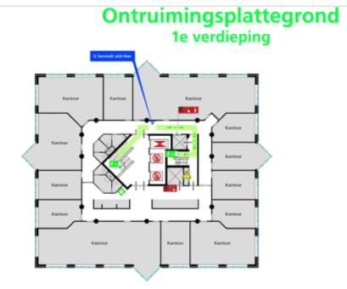
12.1 Noodsituaties
thema
D
Het bedrijfsnoodplan omvat:
  (ontruimings)plattegrond
  Beschrijving van locatie veiligheidsmiddelen
  Alarmeringsprocedure interne/externe hulpdiensten
  Instructie en informatie over:
    soorten alarmen
    wat te doen bij brand/ontruiming
    eerste hulp
    (evacuatie)oefeningen
    melden van incidenten/situaties
  Preventie en maatregelen

Slide 85
12.1 Noodsituaties
thema
D
Fasering:
eerste melding/antwoord
klassering van incident bekend maken
handelingen/maatregelen:
  stoppen met werken, telefoon niet gebruiken
  uitschakelen apparatuur
  naar verzamelplaats en melden bij coördinator
  beëindiging incident en sporen oorzaak incident veilig stellen

Slide 86

12.1 Noodsituaties
thema
D
Fasen noodsituatie:
melden
handelen en maatregelen nemen
situatie veilig stellen
beëindiging noodsituatie
Op de verzamelplaats:
verzamelplaats niet verlaten
wacht op instructies BHV-er
T.b.v. onderzoek:
verander niets aan de plaats van het ongeval

Slide 87
12.2 Bedrijfshulpverlening (BHV)
thema
D
Arbowetverplichting:
in elk bedrijf voldoende bedrijfshulpverleners of
de bedrijfshulpverlening geregeld met bv. buurbedrijven
mede op basis van RI&E wordt invulling BHV-organisatie bepaald
eisen van deskundigheid BHV-ers
ontruimingsoefening tenminste eenmaal per jaar

Slide 88
12.2 Bedrijfshulpverlening (BHV)
thema
D
Voor bedrijfshulpverlening geldt:
  moet in ieder organisatie geregeld en gewaarborgd zijn
  BHV-ers moeten voldoende opgeleid zijn
  er is een vastgesteld takenpakket
  vastleggen waarschuwings- en alarmeringsprocedures
Taken van de BHV-er zijn:
  verlenen eerste hulp
  bestrijden beginnende brand
  evacuatie
  communicatie met hulpdiensten
  preventie

Slide 89
12.2 Bedrijfshulpverlening (BHV)
thema
D
Opleiding oefening en training:
nodig voor testen van BHV-plan
om medewerkers en BHV-ers voor te bereiden op incidenten
oefeningen/herhaling van bedrijfsnoodplan:
  intern
  in combinatie met hulpdiensten
Ten minste eenmaal per jaar een ontruimingsoefening!

Slide 90
Examen: B-VCA / VOL-VCA / VIL-VCU
Examen
Vraag soorten:
meerkeuze
meervoudige antwoordvraag
matrixvraag
rangschikvraag
matchvraag
 | B-VCA | VOL-VCA | VIL-VCU
Aantal vragen | 40 | 70 | 70
Max. aantal punten | 4.000 | 7.000 | 7.000
Cesuur (aantal punten om te slagen) | 2.580 | 4.515 | 4.515
Tijd | 60 minuten | 75 minuten | 75 minuten

Slide 91


Examen: meerkeuzevraag
(Puntentelling: 0 of 100 punten, namelijk goed of fout)

Slide 92

Examen: meervoudige antwoordvraag
(Puntentelling: tussen 0 en 100 punten,
Een fout antwoord geeft min-punten)
Examen

Slide 93

Examen: matrixvraag (Puntentelling: tussen 0 en 100 punten,
Een fout antwoord geeft min-punten)
Examen

Slide 94

Examen: rangschikvraag Puntentelling: tussen 0 en 100 punten,
Een fout antwoord geeft min-punten)
Examen

Slide 95

Examen: matchingvraag Puntentelling: tussen 0 en 100 punten,
Een fout antwoord geeft min-punten)
Examen

Slide 96
Tips voor het examen
Examen
Zorg dat je op tijd bij het examen bent.
Neem altijd geldig ID-bewijs mee (geen geldig ID-bewijs = geen examen).
Telefoons mogen NIET in het examenlokaal aanwezig zijn.
Lees alle vragen en antwoorden GOED door. Er worden helaas redelijk veel fouten gemaakt omdat kandidaten niet goed lezen.
Beantwoord alle vragen, een niet beantwoorde vraag is altijd fout.
Bij sommige vragen moet je meerdere antwoorden selecteren.
Veel succes met jouw examen!

